Slide 1
Genetic Algorithm (GA)
Dr. Suyanto, S.T., M.Sc.
HP/WA: 0812 845 12345
Intelligence Computing Multimedia (ICM)
Informatics faculty – Telkom University

Slide 2
Simple GA
Representasi | Pengkodean biner (binary encoding)
Seleksi orangtua | Proporsional terhadap nilai fitness
Rekombinasi | N-point atau seragam (uniform)
Mutasi | Pembalikan bit dengan probabilitas tetap dan bersifat bebas (independent) pada masing-masing bit.
Seleksi survivor | Semua individu baru menggantikan semua individu lama (generational replacement)
Ciri khusus | Lebih menekankan pada rekombinasi

Slide 3
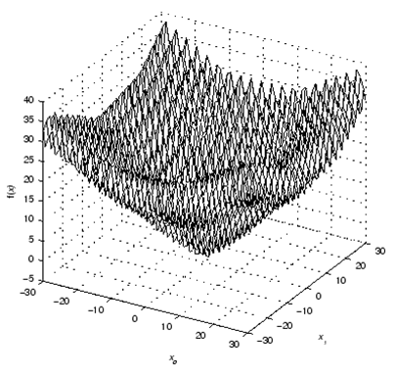
Evolutionary Computation
Meta Heuristic Search

Slide 4
Evolutionary Computation
Meta Heuristic Search

Slide 5
Evolutionary Computation
Meta Heuristic Search

Slide 6
Skema umum EAs

Slide 7
Bekerja dengan GA
Buat skema pengkodean Individu → Kromosom
Bangun fungsi fitness
Definisikan operator GA

Slide 8
Studi kasus: Minimasi fungsi
Nilai minimum h = ?

Slide 9
Individu

Slide 10
Fitness
Jika nilai minimum = 0, nilai maks f = ?

Slide 11
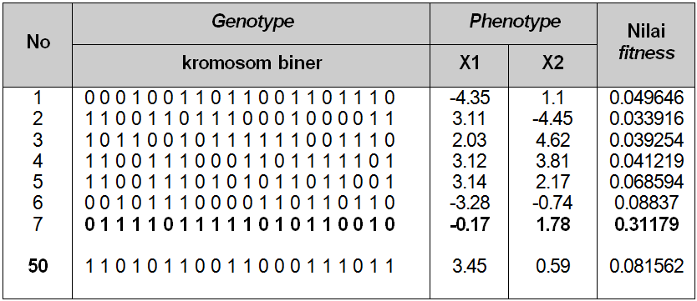
Generasi 1

Slide 12
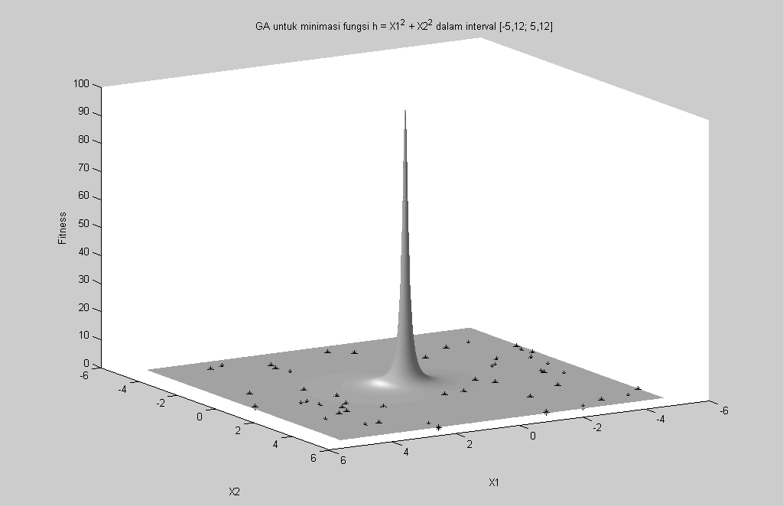
Generasi 1

Slide 13
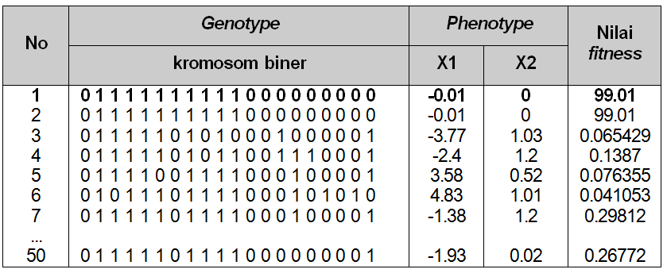
Generasi 10

Slide 14
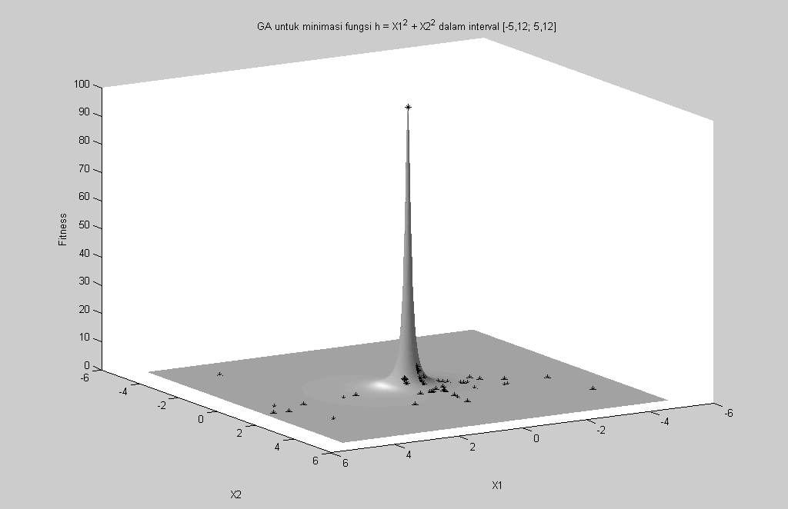
Generasi 10

Slide 15

Generasi 100

Slide 16
Seleksi Survivor: Generational

Slide 17

Demo: Simple GA

Slide 18
Studi kasus: Minimasi fungsi
Nilai minimum h = ?

Slide 19
Komponen GA
Inisialisasi Populasi (N kromosom)
Evaluasi Individu (berbasis fungsi fitness)
Seleksi Ortu
Rekombinasi
Mutasi
Seleksi Survivor
Implementasinya dalam Matlab?

Slide 20
Representasi Biner
function Populasi = InisialisasiPopulasiBiner(UkPop,JumGen)
Populasi = fix(2*rand(UkPop,JumGen));
Misal: UkPop = 5; JumGen = 10;
1 | 0 | 1 | 1 | 0 | 0 | 1 | 1 | 1 | 0
1 | 0 | 1 | 1 | 0 | 0 | 0 | 1 | 0 | 0
1 | 0 | 0 | 0 | 1 | 0 | 0 | 1 | 1 | 0
1 | 0 | 1 | 0 | 1 | 1 | 0 | 0 | 1 | 1
1 | 1 | 1 | 1 | 0 | 0 | 0 | 0 | 1 | 1

Slide 21
function x = DekodeKromosomBiner(Kromosom,Nvar,Ng,Ra,Rb)
MaxSum = 0;
for kk=1:Ng,
MaxSum = MaxSum + 2^(-kk);
end
for ii=1:Nvar,
x(ii) = 0;
for jj=1:Ng,
x(ii) = x(ii) + Kromosom((ii-1)*Ng+jj)*2^(-jj);
end
x(ii) = Rb + ((Ra-Rb)/MaxSum) * x(ii);
end
Individu, misal
X1 dan x2
kode genetik, misal biner

Slide 22
Fitness
Jika nilai minimum = 0, nilai maks f = ?

Slide 23
Evaluasi Individu
function fitness = EvaluasiIndividu(x,BilKecil)
fitness = 1 / (x(1)^2 + x(2)^2 + BilKecil);

Slide 24
function Pindex = RouletteWheel(UkPop,LinearFitness)
JumFitness = sum(LinearFitness);
KumulatifFitness = 0;
RN = rand;
ii = 1;
while ii <= UkPop,
  KumulatifFitness = KumulatifFitness + LinearFitness(ii);
  if (KumulatifFitness/JumFitness) > RN,
  Pindex = ii;
  break;
  end
  ii = ii + 1;
end

Slide 25
Rekombinasi Biner
function Anak = RekombinasiBiner(Ortu1,Ortu2,JumGen)
TP = 1 + fix(rand*(JumGen-1));
Anak(1,:) = [Ortu1(1:TP) Ortu2(TP+1:JumGen)];
Anak(2,:) = [Ortu2(1:TP) Ortu1(TP+1:JumGen)];

Slide 26
Mutasi Biner
function MutKrom = MutasiBiner(Kromosom,JumGen,Pmutasi)
MutKrom = Kromosom;
for ii=1:JumGen,
if (rand < Pmutasi),
if Kromosom(ii)==0,
MutKrom(ii) = 1;
else
MutKrom(ii) = 0;
end
end
end

Slide 27
Demo: Simple GA

Slide 28

Question?

Slide 30
Representasi individu → kromosom
Representasi Biner
Representasi Integer
Representasi Real
Representasi Permutasi

Slide 31
Representasi Biner
function Populasi = InisialisasiPopulasiBiner(UkPop,JumGen)
Populasi = fix(2*rand(UkPop,JumGen));
Misal: UkPop = 5; JumGen = 10;
1 | 0 | 1 | 1 | 0 | 0 | 1 | 1 | 1 | 0
1 | 0 | 1 | 1 | 0 | 0 | 0 | 1 | 0 | 0
1 | 0 | 0 | 0 | 1 | 0 | 0 | 1 | 1 | 0
1 | 0 | 1 | 0 | 1 | 1 | 0 | 0 | 1 | 1
1 | 1 | 1 | 1 | 0 | 0 | 0 | 0 | 1 | 1

Slide 32
Representasi Integer
function Populasi = InisialisasiPopulasiInteger(UkPop,JumGen)
Populasi = fix(9*rand(UkPop,JumGen));
Misal: UkPop = 5; JumGen = 10;
4 | 3 | 5 | 7 | 4 | 7 | 6 | 6 | 7 | 0
7 | 5 | 3 | 3 | 2 | 6 | 7 | 5 | 1 | 6
6 | 5 | 1 | 7 | 8 | 1 | 6 | 5 | 3 | 1
2 | 2 | 5 | 0 | 6 | 8 | 3 | 0 | 2 | 8
3 | 6 | 5 | 5 | 1 | 3 | 6 | 2 | 6 | 0

Slide 33
Representasi Real
function Populasi = InisialisasiPopulasiReal(UkPop,JumGen)
Populasi = rand(UkPop,JumGen);
Misal: UkPop = 5; JumGen = 10;
0,405102 | 0,313349 | 0,234897 | 0,84867 | 0,291679 | 0,249295 | 0,314046 | 0,305683 | 0,726449 | 0,61309
0,779813 | 0,985409 | 0,605045 | 0,486053 | 0,068964 | 0,196639 | 0,851981 | 0,294056 | 0,585907 | 0,622961
0,449634 | 0,197545 | 0,415529 | 0,998973 | 0,177705 | 0,467867 | 0,523253 | 0,481516 | 0,330538 | 0,225416
0,332314 | 0,339029 | 0,709216 | 0,031305 | 0,118845 | 0,252562 | 0,546119 | 0,499327 | 0,859106 | 0,752103
0,433246 | 0,134945 | 0,926929 | 0,466493 | 0,056166 | 0,188175 | 0,896785 | 0,665138 | 0,588188 | 0,435401

Slide 34
Representasi Permutasi
function Populasi = TSPInisialisasiPopulasi(UkPop,JumGen)
for ii=1:UkPop,
[Xval,Ind] = sort(rand(1,JumGen));
Populasi(ii,:) = Ind;
end
Misal: UkPop = 5; JumGen = 10;
10 | 2 | 9 | 3 | 6 | 4 | 5 | 8 | 1 | 7
1 | 5 | 6 | 8 | 4 | 9 | 7 | 3 | 2 | 10
6 | 10 | 3 | 4 | 2 | 8 | 1 | 7 | 5 | 9
9 | 5 | 8 | 3 | 6 | 2 | 7 | 10 | 1 | 4
2 | 1 | 8 | 10 | 4 | 5 | 6 | 9 | 3 | 7

Slide 35
function x = DekodeKromosomBiner(Kromosom,Nvar,Ng,Ra,Rb)
MaxSum = 0;
for kk=1:Ng,
MaxSum = MaxSum + 2^(-kk);
end
for ii=1:Nvar,
x(ii) = 0;
for jj=1:Ng,
x(ii) = x(ii) + Kromosom((ii-1)*Ng+jj)*2^(-jj);
end
x(ii) = Rb + ((Ra-Rb)/MaxSum) * x(ii);
end
Individu, misal
X1 dan x2
kode genetik, misal biner

Slide 36
function x = DekodeKromosomInteger(Kromosom,Nvar,Ng,Ra,Rb)
MaxSum = 0;
for kk=1:Ng,
MaxSum = MaxSum + (9 * 10^(-kk));
end
for ii=1:Nvar,
x(ii) = 0;
for jj=1:Ng,
x(ii) = x(ii) + Kromosom((ii-1)*Ng+jj)*10^(-jj);
end
x(ii) = Rb + ((Ra-Rb)/MaxSum) * x(ii);
end

Slide 37
function x = DekodeKromosomReal(Kromosom,Nvar,Ng,Ra,Rb)
for ii=1:Nvar,
x(ii) = Rb + ((Ra - Rb) * Kromosom(ii));
end

Slide 38
Fitness
Jika nilai minimum = 0, nilai maks f = ?

Slide 39
Evaluasi Individu
function fitness = EvaluasiIndividu(x,BilKecil)
fitness = 1 / (x(1)^2 + x(2)^2 + BilKecil);

Slide 40
Kasus TSP
Fitness?
Total biaya kunjungan

Slide 41
function fitness = TSPEvaluasiIndividu(Kromosom,JumGen,XYkota)
TB = 0;
for ii=1:JumGen-1,
TB = TB + norm(XYkota(Kromosom(ii),:) - XYkota(Kromosom(ii+1),:));
end
% Jalur harus kembali ke kota asal
TB = TB + norm(XYkota(Kromosom(JumGen),:) - XYkota(Kromosom(1),:));
fitness = 1 / TB;

Slide 42
function Pindex = RouletteWheel(UkPop,LinearFitness)
JumFitness = sum(LinearFitness);
KumulatifFitness = 0;
RN = rand;
ii = 1;
while ii <= UkPop,
  KumulatifFitness = KumulatifFitness + LinearFitness(ii);
  if (KumulatifFitness/JumFitness) > RN,
  Pindex = ii;
  break;
  end
  ii = ii + 1;
end

Slide 43
function IndTerpilih = TournamentSelection(UkPop, Fitness, UkTour, ProbTour)
for ii=1:UkTour, % pilih kontestan sebanyak UkTour
  IndTemp(ii) = 1 + fix(rand*UkPop); FitTemp(ii) = Fitness(IndTemp(ii));
end
[M, IndTerbaik] = max(FitTemp); IndLainnya = []; % cari individu terbaik
if IndTerbaik==1,
IndLainnya = [IndLainnya 2:UkTour];
else
  IndLainnya = [IndLainnya 1:IndTerbaik-1];
  IndLainnya = [IndLainnya IndTerbaik+1:UkTour];
end
if rand < ProbTour, % Individu terbaik terpilih jika memenuhi ProbTour
IndTerpilih = IndTemp(IndTerbaik);
else
  IndTerpilih = IndTemp(IndLainnya(1+fix(rand*(UkTour-1))));
end

Slide 44
Rekombinasi Biner/Integer
function Anak = RekombinasiBiner(Ortu1,Ortu2,JumGen)
TP = 1 + fix(rand*(JumGen-1));
Anak(1,:) = [Ortu1(1:TP) Ortu2(TP+1:JumGen)];
Anak(2,:) = [Ortu2(1:TP) Ortu1(TP+1:JumGen)];

Slide 45
Seleksi Orangtua
Fitness Proportionate Selection (FPS)
  Roulette wheel
  Baker’s SUS (Stochastic Universal Sampling)
Rank-Based Selection
  Linear Ranking
  Non-linear ranking
Tournament Selection

Slide 46
Fitness Proportionate Selection (FPS)
Metode: roulette wheel

Slide 47
Fitness Proportionate Selection (FPS)
Metode: Baker’s SUS (Stochastic Universal Sampling)

Slide 48
Kelemahan Baker’s SUS

Slide 49
Kelemahan Baker’s SUS

Slide 50
Untuk mengatasi Baker’s SUS
Linear Scaling
Window Scaling
Sigma Scaling

Slide 51
Linear Scaling
f_{i} = nilai fitness individu ke-i
a dan b dipilih sedemikian hingga dan
, dimana adalah nilai harapan berapa kali kromosom terbaik terpilih sebagai orangtua
Untuk ukuran populasi sebesar 50 sampai 100 individu, biasanya antara 1,2 sampai 2.

Slide 52
Linear Scaling

Slide 53
Kelemahan Linear Scaling

Slide 54
Window Scaling

Slide 55
Sigma Scaling
c = bilangan bulat kecil (biasanya sama dengan 2)
Nilai-nilai fitness f diskalakan menggunakan rata-rata dan standar deviasi

Slide 56
Rank-Based Selection
Linear Ranking
Non-linear ranking

Slide 57
Linear Ranking (LR)
Semua individu yang berada dalam populasi diurutkan berdasarkan nilai fitnessnya secara asceding
Nilai fitness hasil perankingan dihitung menggunakan rumus:
S adalah selective pressure (probabilitas terpilih individu terbaik dibandingkan dengan rata-rata probabilitas terpilih semua individu). S berada dalam interval [1, 2].
Pos adalah posisi individu dalam populasi, dimana individu terburuk (nilai fitness-nya paling rendah) berada di posisi 1 dan individu terbaik di posisi N.

Slide 58
Non Linear Ranking (NLR)
dimana X adalah akar dari polinomial:
N = ukuran populasi
S = selective pressure dalam interval [1, N-2].

Slide 60
Fitness | Posisi | Fitness Perangkingan
 |  | LR, S = 2 | LR, S = 1,2 | NLR, S = 3 | NLR, S = 2
90,11 | 11 | 2 | 1,1 | 3 | 2
90,09 | 10 | 1,8 | 1,08 | 2,21 | 1,69
90,08 | 9 | 1,6 | 1,06 | 1,62 | 1,43
90,06 | 8 | 1,4 | 1,04 | 1,19 | 1,21
90,05 | 7 | 1,2 | 1,02 | 0,88 | 1,03
89,97 | 6 | 1 | 1 | 0,65 | 0,87
89,96 | 5 | 0,8 | 0,98 | 0,48 | 0,74
89,95 | 4 | 0,6 | 0,96 | 0,35 | 0,62
79,94 | 3 | 0,4 | 0,94 | 0,26 | 0,53
79,93 | 2 | 0,2 | 0,92 | 0,19 | 0,45
79,91 | 1 | 0 | 0,9 | 0,14 | 0,38

Slide 61
Tournament Selection

Slide 62
Tournament Selection
Banyak cara yang bisa digunakan untuk memilih satu pemenang (orangtua) dari k kontestan tersebut.
Ada empat hal yang bisa dijadikan acuan untuk membangun prosedur penentuan pemenang turnamen, yaitu:
  Perlu perankingan atau tidak?
  Berapa ukuran sampling k?
  Apakah kromosom yang sudah pernah terpilih sebagai kontestan bisa terpilih lagi?
  Apakah kontestan terbaik (dengan fitness tertinggi) selalu menjadi pemenang (deterministik) atau bergantung pada suatu probabilistik tertentu?

Slide 63
Metode: roulette wheel

Slide 64
Rekombinasi
Operator rekombinasi di GA menirukan apa yang terjadi di dunia nyata.

Slide 65
Rekombinasi

Slide 66
Rekombinasi
Pada GA berjenis generational replacement, setelah mendapatkan N (ukuran populasi) kromosom di mating poool sebagai orangtua, GA menjalankan operator rekombinasi (atau crossover/pindah silang) terhadap pasangan orangtua berdasarkan probabilitas tertentu.
Banyak metode rekombinasi yang telah diusulkan.
Masing-masing metode memiliki ciri khusus dan mungkin saja hanya bisa digunakan pada jenis representasi tertentu. Misalnya, rekombinasi untuk representasi permutasi bersifat khusus untuk masalah permutasi.

Slide 67
Rekombinasi
Rekombinasi untuk representasi Biner
Rekombinasi untuk representasi Integer
Rekombinasi untuk representasi Real
Rekombinasi untuk representasi Permutasi
Rekombinasi Path Relinking
Rekombinasi Multi-parent

Slide 68
Rekombinasi untuk Rep. Biner
Rekombinasi satu titik (1-point crossover)
Rekombinasi banyak titik (Multipoint crossover)
Rekombinasi seragam (uniform crossover)

Slide 69
Rekombinasi satu titik

Slide 70
Rekombinasi banyak titik

Slide 71
Rekombinasi Seragam

Slide 72
Rekombinasi untuk Rep. Integer
Rekombinasi satu titik (1-point crossover)
Rekombinasi banyak titik (Multipoint crossover)
Rekombinasi seragam (uniform crossover)

Slide 73
Rekombinasi untuk Rep. Integer

Slide 74
Rekombinasi untuk Rep. Real
Kita bisa memahami bahwa tiga model rekombinasi di atas dapat digunakan untuk representasi biner dan integer.
Hal ini disebabkan kedua representasi memiliki nilai-nilai gen dalam interval terbatas. Nilai-nilai gen pada representasi biner hanya berupa 0 atau 1.
Pada representasi integer, mungkin juga hanya ada sedikit variasi nilai untuk setiap gen. Misalnya, representasi integer yang digunakan untuk merepresentasikan bilangan real hanya memiliki 10 kemungkinan nilai pada setiap gennya.
Bagaimana jika setiap gen bisa memiliki nilai yang sangat bervariasi seperti representasi real? Untuk representasi real, rekombinasi bisa dilakukan dengan dua cara:
  discrete
  intermediate

Slide 75
Rekombinasi Discrete
Setiap gen pada anak z berasal dari salah satu orangtuanya (x,y) dengan probabilitas yang sama, z_{i} = x_{i} or y_{i}.
Cara pemilihan posisi gen bisa menggunakan rekombinasi banyak titik atau rekombinasi seragam.

Slide 76
Rekombinasi Intermediate
Memanfaatkan ide pembangunan anak yang berupa kromosom “antara” dari kedua orangtuanya.
Oleh karena itu, rekombinasi jenis ini disebut juga arithmetic crossover.
Setiap gen pada anak z diperoleh berdasarkan rumus
dimana . Parameter bisa dibuat konstan (uniform arithmetical crossover), variabel (misalnya, bergantung pada usia populasi), atau ditentukan secara acak pada setiap saat.

Slide 77
Rekombinasi Intermediate
Terdapat tiga model arithmetic crossover, yaitu:
  single arithmetic crossover,
  simple arithmetic crossover, dan
  whole arithmetic crossover.

Slide 78
Single arithmetic crossover
Misalkan dua kromosom orangtua dinyatakan sebagai
dan .
Pilih satu gen secara acak, misal k. Selanjutnya, kedua anak dihasilkan dengan cara:

Slide 79
Single arithmetic crossover

Slide 80
Simple arithmetic crossover
Misalkan dua kromosom orangtua dinyatakan sebagai
dan .
Pilih satu gen secara acak, misal k. Selanjutnya, kedua anak dihasilkan dengan cara:

Slide 81
Simple arithmetic crossover

Slide 82
Whole arithmetic crossover
Misalkan dua kromosom orangtua dinyatakan sebagai
dan .
Kedua anak dihasilkan dengan cara:

Slide 83
Whole arithmetic crossover

Slide 84
Rekombinasi untuk Rep. Permutasi
Sesuai dengan namanya, representasi permutasi digunakan untuk masalah-masalah permutasi, seperti Travelling Salesman Problem (TSP) misalnya.
Pada masalah TSP, representasi permutasi memanfaatkan posisi gen sebagai urutan kota. Hal ini menyebabkan metode-metode rekombinasi untuk representasi Biner, Integer maupun Real di atas tidak bisa digunakan untuk representasi ini.
Mengapa tidak bisa?

Slide 85
Rekombinasi untuk Rep. Permutasi
Karena ada kemungkinan anak-anak yang dihasilkan memiliki gen-gen yang tidak valid.
Misalkan, ada dua gen yang bernilai sama dalam suatu kromosom yang berarti ada satu lokasi yang dikunjungi dua kali. Padahal pada masalah TSP ada batasan bahwa setiap lokasi hanya boleh dikunjungi maksimum satu kali.
Sebaliknya, mungkin saja ada nomor lokasi yang tidak pernah muncul di dalam kromosom, yang berarti ada lokasi yang tidak pernah dikunjungi.

Slide 87
Rekombinasi untuk Rep. Permutasi
Order crossover
Partially mapped crossover
Cycle crossover
Edge Recombination

Slide 88
Order crossover
Satu bagian kromosom dipertukarkan
Tetapi urutan gen secara relatif yang bukan bagian dari kromosom tersebut tetap dijaga.

Slide 89
Order crossover

Slide 90
Algoritma Order crossover

Slide 91
Partially mapped crossover
Sama dengan metode order crossover, metode ini juga mewariskan sebagian gen orangtua secara searah dan sebagian lainnya secrara menyilang kepada kedua anaknya.
Pewarisan sebagian gen secara menyilang dilakukan dengan memanfaatkan posisi-posisi gen kedua orangtuanya yang memiliki nilai sama untuk dilakukan pemetaan (mapping).
Karena pewarisan gen yang menggunakan pemetaan dilakukan hanya pada sebagian gen, maka metode rekombinasi ini dinamakan partially mapped crossover.

Slide 93
Algoritma Partially mapped crossover

Slide 94
Cycle crossover
Sesuai dengan namanya, algoritma ini mencari siklus-siklus (cycles) yang terdapat pada kedua kromosom orangtua dan mewariskan cycles tersebut secara menyilang dan searah secara bergantian.
Artinya, pada cycle pertama pewarisan dilakukan secara menyilang. Pada cycle ke-2 pewarisan dilakukan searah. Pada cycle ke-3 pewarisan kembali dilakukan secara menyilang, dan seterusnya.
Dengan cara ini akan dihasilkan dua anak yang selalu valid.

Slide 95
Cycle crossover

Slide 96
Algoritma Cycle crossover

Slide 97
Edge Recombination
Algoritma ini bekerja dengan cara membangun suatu yang mendaftar edges (sisi-sisi) gen yang berada pada kedua orangtuanya.
Untuk mendapatkan edge dari suatu gen , kromosom dianggap melingkar. Artinya, gen pada posisi 1 memiliki edge yang berupa gen posisi 2 dan gen posisi terakhir.
Gen pada posisi terakhir memiliki edge yang berupa gen posisi sebelumnya dan gen posisi 1.
Jika edge berada pada kedua orangtua, maka edge tersebut diberi tanda positif ‘+’ dan disebut sebagai common edge.
Pewarisan gen-gen orangtua dilakukan berdasarkan tabel tersebut.

Slide 98
Anak1.
Anak2 dihasilkan dengan cara yang sama. Karena acak, maka Anak2 bisa berbeda dengan Anak1.

Slide 99
Edge Recombination
Pada gambar di atas, suatu tabel elemen dan edge dibangun berdasarkan susunan gen-gen yang berada pada kedua orangtuanya. Setelah tabel dibangun, suatu elemen awal dipilih secara acak dari semua elemen yang ada (1 sampai 8).
Misalkan elemen 3 terpilih dan dimasukkan ke hasil. Setelah elemen 3 terpilih, maka tabel harus di-update dengan cara menghapus semua elemen 3 dari daftar edge (lihat tabel sebelah kanan).
Selanjutnya, pilih elemen berikutnya dari daftar edge yang ada pada elemen 3, yaitu {8, 1, 5, 2}. Pemilihan elemen dilakukan berdasarkan aturan berprioritas sebagai berikut:
  Jika ada elemen yang merupakan common edge, maka pilih elemen tersebut.
  Jika tidak ada common edge, pilih elemen yang yang memiliki daftar edge terpendek (jumlah edge paling sedikit).
  Jika semua elemen memiliki jumlah edge yang sama, maka pilih elemen secara acak.

Slide 100
Algoritma Edge Recombination

Slide 101
Rekombinasi Path Relinking
Rekombinasi dilakukan dengan membuat banyak anak yang memiliki perbedaan secara berurutan sehingga mirip suatu jalur. Kemudian piliha sejumlah anak yang memiliki fitness tertinggi.
Bagaimana cara membuat anak-anak yang memiliki perbedaan secara berurutan?
Mudah saja. Buat Anak 1 yang sebagian besar gen-nya (misal 90%) diambil dari Orangtua 1 dan sebagian kecil gen lainnya (10%) diambil dari Orangtua 2. Buat Anak 2 dengan porsi gen yang sedikit berbeda, misalnya 80% dari Orangtua 1 dan 20% dari Orangtua 2.
Dengan demikian, bisa dikatakan Anak 1 mirip dengan Orangtua 1. Anak 2 mirip dengan Anak 1 dan seterusnya sehingga Anak n mirip dengan Orangtua 2.

Slide 102
Rekombinasi Path Relinking

Slide 103
Rekombinasi Path Relinking

Slide 104
Rekombinasi Multi-parent
Bagaimanapun, untuk membangun GA kita mungkin tidak perlu terlalu kaku dalam mengadopsi apa yang ada di dunia nyata.
Mungkin saja penggunaan lebih dari dua kromosom orangtua dalam proses rekombinasi akan memberikan hasil yang lebih baik.
Hal ini yang disebut sebagai rekombinasi banyak orangtua (Multi-parent).

Slide 105
Rekombinasi Multi-parent
Bagaimana penerapan rekombinasi Multi-parent ini?
Terdapat tiga pendekatan yang bisa digunakan, yaitu:
  Berdasarkan frekuensi allele
  Berdasarkan segmentasi dan rekombinasi
  Berdasarkan operasi-operasi numerik pada allele bernilai real

Slide 106
  Berdasarkan frekuensi allele
Pendekatan ini merupakan generalisasi dari rekombinasi seragam (uniform crossover).
Jika pada uniform crossover dilakukan pembangkitan pola dengan dua kemungkinan nilai (berdasarkan pelemparan koin), maka pada pendekatan ini pembangkitan pola dilakukan dengan kemungkinan nilai sebanyak jumlah orangtuanya.
Jika orangtuanya berjumlah tiga, maka pembangkitan pola dilakukan untuk menghasilkan tiga nilai berbeda.

Slide 107
  Berdasarkan frekuensi allele

Slide 108
  Berdasarkan segmentasi dan rekombinasi
Pendekatan ini merupakan generalisasi dari rekombinasi banyak titik (n-point crossover).
Pewarisan gen dilakukan secara diagonal.

Slide 109
  Berdasarkan segmentasi dan rekombinasi

Slide 110
  Berdasarkan operasi-operasi numerik (pada allele bernilai real)
Pendekatan ini merupakan generalisasi dari rekombinasi Arithmetic Recombination.
Salah satu contohnya adalah rekombinasi pusat massa (the center of mass crossover).

Slide 111
Rekombinasi Biner/Integer
function Anak = RekombinasiBiner(Ortu1,Ortu2,JumGen)
TP = 1 + fix(rand*(JumGen-1));
Anak(1,:) = [Ortu1(1:TP) Ortu2(TP+1:JumGen)];
Anak(2,:) = [Ortu2(1:TP) Ortu1(TP+1:JumGen)];

Slide 112
Rekombinasi Real
function Anak = RekombinasiReal(Ortu1,Ortu2,JumGen)
Alfa = 0.8; % Alfa bisa diset sesuai kebutuhan
% Whole arithmetic crossover
Anak(1,:) = (Alfa .* Ortu1) + (1 - Alfa) .* Ortu2;
Anak(2,:) = (Alfa .* Ortu2) + (1 - Alfa) .* Ortu1;

Slide 113
Mutasi
Setelah tahap rekombinasi terhadap semua pasangan kromosom pada mating pool yang menghasilkan N (ukuran populasi) kromosom, maka GA menjalankan operator mutasi terhadap setiap kromosom tersebut.
Banyak metode mutasi yang telah diusulkan.
Masing-masing metode memiliki ciri khusus dan mungkin saja hanya bisa digunakan pada jenis representasi tertentu.
Misalnya, mutasi untuk representasi permutasi memerlukan metode khusus yang menjamin kromosom hasil mutasi tetap valid.

Slide 114
Mutasi
Mutasi bersifat kecil, acak, berbahaya, dan jarang terjadi. Jika terjadi, kemungkinan besar mutasi itu tidak berguna.
Empat karakteristik mutasi ini menunjukkan bahwa mutasi tidak dapat mengarah pada perkembangan evolusioner.
Suatu perubahan acak pada organisme yang sangat terspesialisasi bersifat tidak berguna atau membahayakan.
Perubahan acak pada sebuah jam tidak dapat memperbaiki, malah kemungkinan besar akan merusaknya atau tidak berpengaruh sama sekali.
Gempa bumi tidak akan memperbaiki kota, tetapi menghancurkannya [RAN88].

Slide 115
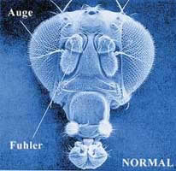
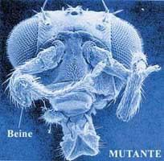
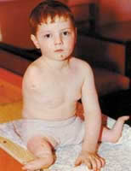
Mutasi: bisa lebih baik?
Struktur DNA amat sangat rumit !
Perubahan acak (mutasi) selalu buruk !!
Kiri: seekor lalat buah (drosophila) normal. Tengah: seekor lalat buah dengan kaki tumbuh di kepala (mutasi akibat radiasi). Kanan: Bocah laki-laki korban kecelakaan instalasi nuklir Chernobyl yang mengakibatkan mutasi gen [ADN07].

Slide 116
Mutasi pada EAs
Mutasi untuk representasi Biner
Mutasi untuk representasi Integer
Mutasi untuk representasi Real
Mutasi untuk representasi Permutasi
Mutasi: bisa lebih baik?
Bisa. Mengapa?
Representasi individu pada EAs jauh lebih sederhana
Mutasi sebagian kecil gen mungkin menghasilkan individu yang lebih baik

Slide 117
Mutasi untuk Representasi Biner
Membalik bit: 1 → 0 dan sebaliknya.

Slide 118
Mutasi untuk representasi Integer
Membalik nilai integer
Pemilihan nilai secara acak
Mutasi Creep (Perlahan)

Slide 119
Mutasi untuk Representasi Integer
Membalik nilai integer

Slide 120
Mutasi untuk Representasi Integer
Pemilihan nilai secara acak

Slide 121
Mutasi untuk Representasi Integer
Mutasi Creep (Perlahan)

Slide 122
Mutasi untuk Representasi Real
Representasi real memiliki karakteristik yang berbeda dengan biner ataupun integer.
Nilai-nilai gen pada representasi real bersifat kontinyu sedangkan representasi biner dan integer bersifat diskrit.
Oleh karena itu, representasi real memerlukan mutasi khusus yang berbeda dengan sebelumnya.

Slide 123
Mutasi untuk Representasi Real
Mutasi Uniform
Nilai-nilai x_{i} didapat dari pembangkitan bilangan secara acak dengan distribusi seragam (uniform distribution)
Mutasi Non-uniform dengan distribusi tetap
Mutasi jenis ini paling umum digunakan. Caranya mirip dengan metode Creep pada representasi integer. Bedanya di sini digunakan penambahan nilai real (bukan integer).

Slide 124
Mutasi untuk Rep. Permutasi
Mutasi pada representasi permutasi harus menghasilkan kromosom yang valid.
Sehingga, proses mutasi dilakukan dengan suatu cara tertentu yang menjamin kromosom hasil mutasi tetap valid.
Banyak cara yang bisa digunakan, diantaranya adalah:
  Mutasi pertukaran (Swap Mutation)
  Mutasi penyisipan (Insert Mutation)
  Mutasi pengacakan (Scramble Mutation)
  Mutasi pembalikan (Inversion Mutation)

Slide 125
Mutasi pertukaran (Swap Mutation)
Mutasi pertukaran (Swap Mutation). Pemilihan dua posisi gen secara acak menghasilkan posisi 2 dan 7. Sehingga gen bernilai 5 dipertukarkan dengan gen bernilai 8.

Slide 126
Mutasi penyisipan (Insert Mutation)
Mutasi penyisipan (Insert Mutation). Pemilihan dua posisi gen secara acak menghasilkan posisi 2 dan 7. Kemudian gen bernilai 8 disisipkan setelah gen bernilai 5.

Slide 127
Mutasi pengacakan (Scramble Mutation)
Mutasi pengacakan (Scramble Mutation). Pemilihan segmen kromosom menghasilkan {5, 2, 7, 6}. Kemudian pengacakan gen dalam segmen menghasilkan {2, 6, 5, 7}

Slide 128
  Mutasi pembalikan (Inversion Mutation)
Mutasi pembalikan (Inversion Mutation). Pemilihan segmen kromosom menghasilkan {5, 2, 7, 6}. Kemudian pembalikan posisi gen dalam segmen tersebut menghasilkan {6, 7, 2, 5}.

Slide 129
Mutasi Biner
function MutKrom = MutasiBiner(Kromosom,JumGen,Pmutasi)
MutKrom = Kromosom;
for ii=1:JumGen,
if (rand < Pmutasi),
if Kromosom(ii)==0,
MutKrom(ii) = 1;
else
MutKrom(ii) = 0;
end
end
end

Slide 130
Mutasi Integer
function MutKrom = MutasiInteger(Kromosom,JumGen,Pmutasi)
MutKrom = Kromosom;
for ii=1:JumGen,
if (rand < Pmutasi),
a = fix(randn * 2);
MutKrom(ii) = abs(a + Kromosom(ii));
if MutKrom(ii) > 9,
MutKrom(ii) = 9;
end
end
end

Slide 131
Mutasi Real
function MutKrom = MutasiReal(Kromosom,JumGen,Pmutasi)
CreepSize = 0.001;
MutKrom = Kromosom;
for ii=1:JumGen,
if (rand < Pmutasi),
a = (randn * CreepSize);
MutKrom(ii) = a + Kromosom(ii);
if MutKrom(ii) > 1,
MutKrom(ii) = 1;
elseif MutKrom(ii) < 0,
MutKrom(ii) = 0;
end
end
end

Slide 132
Permutasi: Swap mutation
function MutKrom = TSPMutasi(Kromosom,JumGen,Pmutasi)
MutKrom = Kromosom;
for ii=1:JumGen,
if rand < Pmutasi,
TM2 = 1 + fix(rand*JumGen);
while TM2==ii,
TM2 = 1 + fix(rand*JumGen);
end
temp = MutKrom(ii);
MutKrom(ii) = MutKrom(TM2);
MutKrom(TM2) = temp;
end
end

Slide 133
Seleksi Survivor
Generational Model
Suatu populasi berukuran N kromosom/individu pada suatu generasi diganti dengan N individu baru pada generasi berikutnya. Untuk menjaga kromosom terbaik, digunakan Elitisme.
Steady State Model
Pada model ini, tidak semua kromosom diganti. Penggantian dilakukan hanya pada sejumlah kromosom tertentu, misal M. Dimana M < N.

Slide 134
Seleksi Survivor: Steady State

Slide 135
Seleksi Survivor: Generational

Slide 136
Skema umum EAs

Slide 137
Pembuktian GA Secara Matematis
Schema Theorem
Pengaruh seleksi orangtua
Pengaruh rekombinasi
Pengaruh mutasi
Pengaruh rekombinasi dan mutasi

Slide 138
Schema Theorem
Schema 1xx0 → kromosom 1000, 1010, 1100, 1110
Schema S₁ = 1x1xx0xx memiliki
  defining length (jarak antara simbol bukan x yang pertama dan terakhir) D(S₁) = 6 – 1 = 5.
  order (jumlah simbol bukan x) o(S₁) = 3.

Slide 139
Schema Theorem

Slide 140
Pengaruh seleksi orang tua
Misalkan menyatakan rata-rata fitness dari suatu schema S dalam suatu populasi, yang didefinisikan sebagai rata-rata fitness dari semua kromosom yang termasuk dalam schema S tersebut.
Dengan menggunakan seleksi orang tua yang proporsional terhadap nilai fitnessnya, maka probabilitas terpilihnya suatu kromosom dengan fitness adalah (dimana f = adalah total fitness dari semua N kromosom dalam populasi tersebut)

Slide 141
Pengaruh seleksi orang tua
Selanjutnya, misalkan menyatakan rata-rata fitness dalam populasi dengan N kromosom, yaitu
Banyaknya kopi dari schema S yang diharapkan pada generasi berikutnya (g+1) adalah
dimana menyatakan jumlah kopi dari schema S pada generasi g.

Slide 142
Pengaruh seleksi orang tua
Dengan menggunakan fakta bahwa , maka diperoleh persamaan berikut ini

Slide 143
Pengaruh seleksi orang tua
Jika suatu schema dihubungkan secara konsisten dengan rata-rata fitness-nya, yakni , dimana adalah konstanta, maka jumlah kopi dari schema saat ini yang berada dalam populasi akan tumbuh secara eksponensial berdasarkan waktu k.

Slide 144


g1 | g2 | g3 | g4 | g5 | g6 | g7 | g8 | g9 | g10 | Fitness
1 | 1 | 1 | 1 | 1 | 0 | 0 | 0 | 0 | 0 | 22
1 | 1 | 1 | 1 | 1 | 0 | 0 | 0 | 0 | 1 | 18
0 | 1 | 1 | 1 | 1 | 1 | 1 | 0 | 0 | 0 | 15
0 | 0 | 0 | 0 | 0 | 0 | 0 | 0 | 0 | 1 | 15
0 | 0 | 0 | 1 | 1 | 1 | 0 | 1 | 1 | 1 | 10
0 | 0 | 1 | 1 | 1 | 1 | 0 | 0 | 0 | 1 | 10
1 | 0 | 0 | 0 | 1 | 1 | 1 | 1 | 1 | 0 | 5
1 | 0 | 0 | 0 | 1 | 1 | 1 | 1 | 0 | 0 | 5
k1
S
k2
.
.
.
k8

Slide 145


g1 | g2 | g3 | g4 | g5 | g6 | g7 | g8 | g9 | g10 | Fitness
1 | 1 | 1 | 1 | 1 | 0 | 0 | 0 | 0 | 0 | 40
1 | 1 | 1 | 1 | 1 | 0 | 0 | 0 | 0 | 1 | 20
0 | 1 | 1 | 1 | 1 | 1 | 1 | 0 | 0 | 0 | 15
0 | 0 | 0 | 0 | 0 | 0 | 0 | 0 | 0 | 1 | 15
0 | 0 | 0 | 1 | 1 | 1 | 0 | 1 | 1 | 1 | 10
0 | 0 | 1 | 1 | 1 | 1 | 0 | 0 | 0 | 1 | 10
1 | 0 | 0 | 0 | 1 | 1 | 1 | 1 | 0 | 0 | 5
1 | 1 | 1 | 0 | 0 | 0 | 1 | 1 | 1 | 0 | 5
k1
S
k2
.
.
.
k8

Slide 146
Pengaruh seleksi orang tua
Schema yang rata-rata fitness-nya lebih tinggi dibandingkan rata-rata fitness semua individu akan naik secara eksponensial berdasarkan waktu k.
Jumlah schema yang rata-rata fitness-nya lebih rendah dibandingkan rata-rata fitness semua individu akan menurun secara eksponensial juga.

Slide 147
Pengaruh Rekombinasi
Probabilitas perusakan, selama rekombinasi, terhadap schema dengan defining length D(S) adalah:
dimana n adalah panjang kromosom.
Semakin kecil D(S) semakin kecil pula p_{d}.

Slide 148
Pengaruh Rekombinasi
Karena rekombinasi terjadi dengan probabilitas p_{c} maka schema S akan bertahan hidup dengan probabilitas sekitar
dimana n adalah panjang kromosom.
Yang di buku salah

Slide 149
Pengaruh Mutasi
Probabilitas bahwa schema S tidak akan termutasi pada gen-gen yang bukan x adalah sama dengan
dimana O(S) adalah order dari schema S (jumlah simbol bukan x dari schema S).

Slide 150
Pengaruh rekombinasi dan mutasi
Dengan memasukkan pengaruh rekombinasi dan mutasi, jumlah kopi dari schema S pada generasi g+1 adalah

Slide 151
Studi kasus: Minimasi fungsi
Nilai minimum h = ?

Slide 152
Individu

Slide 153
Fitness
Jika nilai minimum = 0, nilai maks f = ?

Slide 154
Generasi 1

Slide 155
Generasi 1

Slide 156
Generasi 10

Slide 157
Generasi 10

Slide 158
Generasi 100

Slide 159
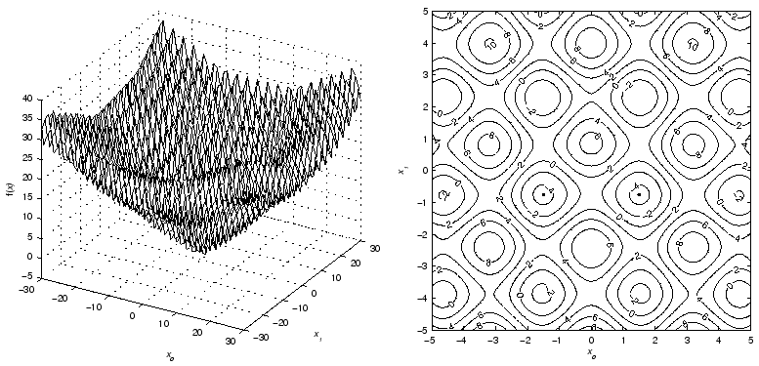
Untuk presisi 10⁻⁹ → Berapa bit?
Bisa menggunakan kromosom Real?

Slide 160
Setting parameter GA
Tidak ada panduan yang pasti
Hanya dengan Intuisi
Umumnya:
  Representasi kromosom = biner/integer/real/permutasi
  Jumlah bit per variabel → presisi yang diinginkan
  Ukuran Populasi = 50 - 100
  Probabilitas Crossover (Pc) = 0,8
  Probabilitas Mutasi (Pm) = 1/NL sampai 1/L
    N = Ukuran Populasi
    L = Panjang Kromosom (Jumlah Gen)

Slide 161
Observasi parameter GA
Minimasi fungsi h = x₁² + x₂², x₁ dan x₂ elemen [-10, 10]
Fitness = 1/(x₁² + x₂² + 0.001)
Ukuran Populasi = [50 100 200]
Jumlah bit = [10 50 90]
Prob Rekombinasi = [0.5 0.7 0.9]
Prob Mutasi = [0.5/JumGen 1/JumGen 2/JumGen]
Jumlah Individu maksimum = 20000 (fairness)
Jumlah running/percobaan = 30 (valid)

Slide 162
No Observasi | Ukuran populasi | Jumlah bit | Probabilitas Pdh Silang | Probabilitas Mutasi | Rata-rata Fitness terbaik | Rata-rata Jml Individu yang dievaluasi
1 | 50 | 10 | 0,5 | 0,0250 | 839,5544749 | 20000,0000
2 | 50 | 10 | 0,5 | 0,0500 | 839,5544749 | 20000,0000
3 | 50 | 10 | 0,5 | 0,1000 | 611,0770624 | 20000,0000
4 | 50 | 10 | 0,7 | 0,0250 | 839,5544749 | 20000,0000
5 | 50 | 10 | 0,7 | 0,0500 | 839,5544749 | 20000,0000
6 | 50 | 10 | 0,7 | 0,1000 | 528,7161733 | 20000,0000
7 | 50 | 10 | 0,9 | 0,0250 | 839,5544749 | 20000,0000
8 | 50 | 10 | 0,9 | 0,0500 | 839,5544749 | 20000,0000
9 | 50 | 10 | 0,9 | 0,1000 | 622,2201392 | 20000,0000
10 | 50 | 50 | 0,5 | 0,0050 | 1000,0000000 | 8301,6667
11 | 50 | 50 | 0,5 | 0,0100 | 1000,0000000 | 20000,0000
12 | 50 | 50 | 0,5 | 0,0200 | 999,9987777 | 20000,0000
13 | 50 | 50 | 0,7 | 0,0050 | 1000,0000000 | 8013,3333
14 | 50 | 50 | 0,7 | 0,0100 | 1000,0000000 | 20000,0000
15 | 50 | 50 | 0,7 | 0,0200 | 999,9982015 | 20000,0000
16 | 50 | 50 | 0,9 | 0,0050 | 1000,0000000 | 8133,3333
17 | 50 | 50 | 0,9 | 0,0100 | 1000,0000000 | 20000,0000
18 | 50 | 50 | 0,9 | 0,0200 | 999,9988782 | 20000,0000
19 | 50 | 90 | 0,5 | 0,0028 | 1000,0000000 | 8361,6667
20 | 50 | 90 | 0,5 | 0,0056 | 1000,0000000 | 8796,6667
21 | 50 | 90 | 0,5 | 0,0111 | 1000,0000000 | 20000,0000
22 | 50 | 90 | 0,7 | 0,0028 | 1000,0000000 | 8151,6667
23 | 50 | 90 | 0,7 | 0,0056 | 1000,0000000 | 8780,0000
24 | 50 | 90 | 0,7 | 0,0111 | 1000,0000000 | 20000,0000
25 | 50 | 90 | 0,9 | 0,0028 | 1000,0000000 | 7538,3333
26 | 50 | 90 | 0,9 | 0,0056 | 1000,0000000 | 8995,0000
27 | 50 | 90 | 0,9 | 0,0111 | 1000,0000000 | 20000,0000
28 | 100 | 10 | 0,5 | 0,0250 | 839,5544749 | 20000,0000
29 | 100 | 10 | 0,5 | 0,0500 | 839,5544749 | 20000,0000
30 | 100 | 10 | 0,5 | 0,1000 | 599,4452769 | 20000,0000
Paket parameter terbaik untuk kasus di atas

Slide 163
No Observasi | Ukuran populasi | Jumlah bit | Probabilitas Pdh Silang | Probabilitas Mutasi | Rata-rata Fitness terbaik | Rata-rata Jml Individu yang dievaluasi
31 | 100 | 10 | 0,7 | 0,0250 | 839,5544749 | 20000,0000
32 | 100 | 10 | 0,7 | 0,0500 | 839,5544749 | 20000,0000
33 | 100 | 10 | 0,7 | 0,1000 | 575,8472869 | 20000,0000
34 | 100 | 10 | 0,9 | 0,0250 | 839,5544749 | 20000,0000
35 | 100 | 10 | 0,9 | 0,0500 | 839,5544749 | 20000,0000
36 | 100 | 10 | 0,9 | 0,1000 | 559,6804844 | 20000,0000
37 | 100 | 50 | 0,5 | 0,0050 | 1000,0000000 | 15246,6667
38 | 100 | 50 | 0,5 | 0,0100 | 1000,0000000 | 20000,0000
39 | 100 | 50 | 0,5 | 0,0200 | 999,9986429 | 20000,0000
40 | 100 | 50 | 0,7 | 0,0050 | 1000,0000000 | 14416,6667
41 | 100 | 50 | 0,7 | 0,0100 | 1000,0000000 | 20000,0000
42 | 100 | 50 | 0,7 | 0,0200 | 999,9988459 | 20000,0000
43 | 100 | 50 | 0,9 | 0,0050 | 1000,0000000 | 13390,0000
44 | 100 | 50 | 0,9 | 0,0100 | 1000,0000000 | 20000,0000
45 | 100 | 50 | 0,9 | 0,0200 | 999,9987118 | 20000,0000
46 | 100 | 90 | 0,5 | 0,0028 | 1000,0000000 | 15010,0000
47 | 100 | 90 | 0,5 | 0,0056 | 1000,0000000 | 16056,6667
48 | 100 | 90 | 0,5 | 0,0111 | 1000,0000000 | 20000,0000
49 | 100 | 90 | 0,7 | 0,0028 | 1000,0000000 | 14580,0000
50 | 100 | 90 | 0,7 | 0,0056 | 1000,0000000 | 15430,0000
51 | 100 | 90 | 0,7 | 0,0111 | 1000,0000000 | 19860,0000
52 | 100 | 90 | 0,9 | 0,0028 | 1000,0000000 | 13346,6667
53 | 100 | 90 | 0,9 | 0,0056 | 1000,0000000 | 15390,0000
54 | 100 | 90 | 0,9 | 0,0111 | 1000,0000000 | 20000,0000
55 | 200 | 10 | 0,5 | 0,0250 | 839,5544749 | 20000,0000
56 | 200 | 10 | 0,5 | 0,0500 | 839,5544749 | 20000,0000
57 | 200 | 10 | 0,5 | 0,1000 | 599,0108676 | 20000,0000
58 | 200 | 10 | 0,7 | 0,0250 | 839,5544749 | 20000,0000
59 | 200 | 10 | 0,7 | 0,0500 | 828,6149185 | 20000,0000
60 | 200 | 10 | 0,7 | 0,1000 | 557,3828866 | 20000,0000

Slide 164
No Observasi | Ukuran populasi | Jumlah bit | Probabilitas Pdh Silang | Probabilitas Mutasi | Rata-rata Fitness terbaik | Rata-rata Jml Individu yang dievaluasi
61 | 200 | 10 | 0,9 | 0,0250 | 839,5544749 | 20000,0000
62 | 200 | 10 | 0,9 | 0,0500 | 839,5544749 | 20000,0000
63 | 200 | 10 | 0,9 | 0,1000 | 539,1055371 | 20000,0000
64 | 200 | 50 | 0,5 | 0,0050 | 1000,0000000 | 20000,0000
65 | 200 | 50 | 0,5 | 0,0100 | 999,9999995 | 20000,0000
66 | 200 | 50 | 0,5 | 0,0200 | 999,9986789 | 20000,0000
67 | 200 | 50 | 0,7 | 0,0050 | 1000,0000000 | 19966,6667
68 | 200 | 50 | 0,7 | 0,0100 | 999,9999997 | 20000,0000
69 | 200 | 50 | 0,7 | 0,0200 | 999,9947933 | 20000,0000
70 | 200 | 50 | 0,9 | 0,0050 | 1000,0000000 | 19986,6667
71 | 200 | 50 | 0,9 | 0,0100 | 999,9999996 | 20000,0000
72 | 200 | 50 | 0,9 | 0,0200 | 999,9939550 | 20000,0000
73 | 200 | 90 | 0,5 | 0,0028 | 999,9999988 | 19966,6667
74 | 200 | 90 | 0,5 | 0,0056 | 999,9999999 | 20000,0000
75 | 200 | 90 | 0,5 | 0,0111 | 999,9999976 | 20000,0000
76 | 200 | 90 | 0,7 | 0,0028 | 999,9999995 | 20000,0000
77 | 200 | 90 | 0,7 | 0,0056 | 1000,0000000 | 20000,0000
78 | 200 | 90 | 0,7 | 0,0111 | 999,9999979 | 20000,0000
79 | 200 | 90 | 0,9 | 0,0028 | 1000,0000000 | 19866,6667
80 | 200 | 90 | 0,9 | 0,0056 | 1000,0000000 | 19993,3333
81 | 200 | 90 | 0,9 | 0,0111 | 999,9999988 | 20000,0000

Slide 167
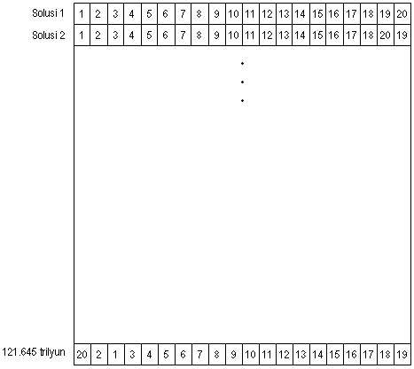
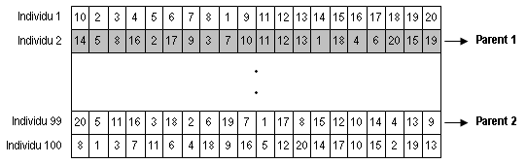
TSP
Masalah TSP dengan 20 kota. Terdapat 121.645 trilyun solusi yang mungkin.
Penyelesaian berbasis EA dengan populasi 100 individu
Dengan setting parameter yang tepat,
GA bisa menemukan solusi secara cepat dan akurat.

Slide 168
Advanced GA
Konvergensi Prematur (KP)
Gray Coding
Messy Encoding
Fitness Ranking
Island Model
Adaptive GA
Grid-Based Crossover
Grammatical Encoding

Slide 169
Konvergensi Prematur (KP)

Slide 170
Pencegahan KP
Gray Coding
Messy Encoding
Fitness Ranking
Island Model
Adaptive GA

Slide 171
Hamming Distance

Slide 172
Binary Coding
Jika solusi maksimum yang dicari adalah 10000 (16)
Individu terbaik saat ini 01111 (15)
Sampai beberapa generasi berikutnya ternyata individu terbaik tetap 01111 (15).
Mengapa?
01111 → 10000 memerlukan mutasi 5 gen.
Padahal probabilitas mutasi biasanya dibuat sangat kecil, biasanya 1/NL sampai 1/L, dimana N adalah ukuran populasi, L panjang kromosom.
SOLUSINYA?

Slide 173
Gray Coding

Slide 174
Gray Coding

Slide 175
Messy Encoding
1 2 3 4 5 6 7 8

Slide 176
Crossover
Posisi 7 = ?

Slide 177
dipanjangkan
n kali semula

Slide 178
Mutasi

Slide 179
Linear Fitness Ranking
Maksimasi h dimana x₁ dan x₂ adalah real [-2, 2])?

Slide 180
Linear Fitness Ranking
Pada fungsi di atas, nilai-nilai h berada dalam interval 99994 sampai 100006.
Dengan demikian, semua individu memiliki nilai fitness yang hampir sama dalam kisaran 100000.
Hal ini akan berakibat buruk pada proses seleksi orangtua secara proporsional terhadap fitness-nya.
Bagaimana Solusinya?

Slide 181
Linear Fitness Ranking
f_{LR}(i) → nilai fitness individu ke-i yang sudah diskalakan
N → jumlah individu dalam populasi.
R(i) → ranking individu ke i.
f_{min} → nilai fitness terkecil
f_{max} → nilai fitness terbesar

Slide 182
Individu ke | fitness | Ranking R(i) | f_{LR}
1 | 100004,00 | 1 | 100004,00
2 | 100003,99 | 2 | 100003,56
3 | 100003,98 | 3 | 100003,12
4 | 100003,97 | 4 | 100002,68
5 | 100003,96 | 5 | 100002,26
6 | 100003,95 | 6 | 100001,82
7 | 100003,94 | 7 | 100001,38
8 | 100003,93 | 8 | 100000,84
9 | 100003,92 | 9 | 100000,44
10 | 100000,00 | 10 | 100000,00

Slide 184
Fitness | Posisi | Fitness Perangkingan
 |  | LR, S = 2 | LR, S = 1,2 | NLR, S = 3 | NLR, S = 2
90,11 | 11 | 2 | 1,1 | 3 | 2
90,09 | 10 | 1,8 | 1,08 | 2,21 | 1,69
90,08 | 9 | 1,6 | 1,06 | 1,62 | 1,43
90,06 | 8 | 1,4 | 1,04 | 1,19 | 1,21
90,05 | 7 | 1,2 | 1,02 | 0,88 | 1,03
89,97 | 6 | 1 | 1 | 0,65 | 0,87
89,96 | 5 | 0,8 | 0,98 | 0,48 | 0,74
89,95 | 4 | 0,6 | 0,96 | 0,35 | 0,62
79,94 | 3 | 0,4 | 0,94 | 0,26 | 0,53
79,93 | 2 | 0,2 | 0,92 | 0,19 | 0,45
79,91 | 1 | 0 | 0,9 | 0,14 | 0,38

Slide 185
Island Models (Sub Population)
N kromosom dalam satu populasi dibagi menjadi N_{k} kelompok. Masing-masing kelompok berisi:
Suatu individu bisa dipindah ke sub populasi
lain berdasarkan tunneling probability p_{t}

Slide 186
Island model EAs

Slide 187
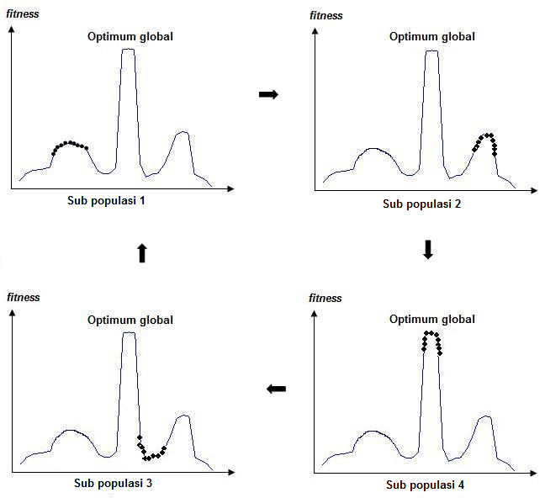
Island model EAs

Slide 188
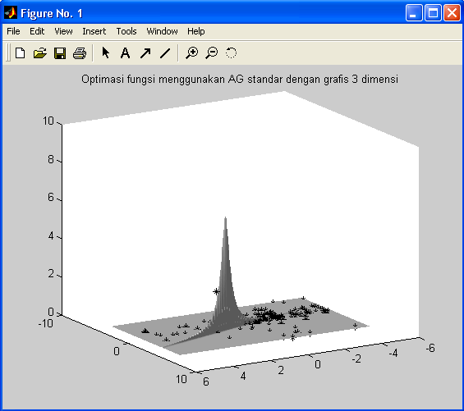
The best individual

Slide 189
Adaptive EAs

Slide 190
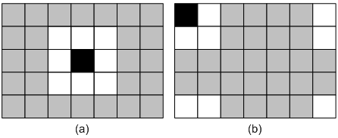
Grid-based Crossover
Individu-individu diletakkan dalam suatu toroidal space, dimana ujung-ujung kotak tersebut disatukan dan membentuk ruang tiga dimensi seperti bola.
Individu hanya bisa di-crossover dengan indivdu2 tetangganya.
Individu hitam hanya boleh crossover dengan 1 dari 8 individu tetangga.

Slide 191
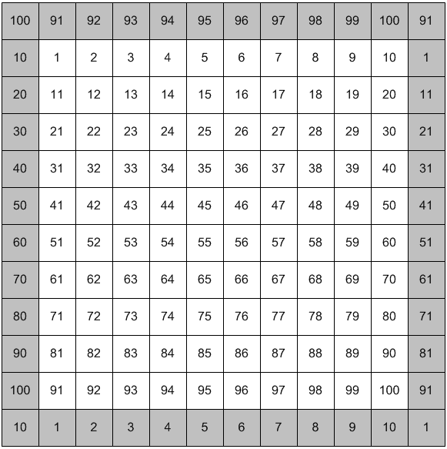

Slide 192
GA untuk melatih FFNN (MLP)
Menemukan weights secara otomatis
Menggunakan representasi biner
Bagaimana performansi Advanced GA?

Slide 193
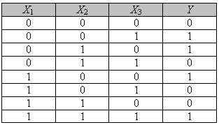
Masalah 3-Parity
Tabel Kebenaran XOR untuk tiga masukan X₁, X₂, dan X₃.

Slide 194
Fungsi Fitness
f = 1/delta
m = 2^{n} = 2³ = 8
d(i) adalah output yang diharapkan.
Pola masukan pertama, X₁ = 0, X₂ = 0, dan X₃ = 0, maka d(1) = 0.
Pola masukan ke dua, X₁ = 0, X₂ = 0, dan X₃ = 1, maka d(2) = 1, dst.
y(i) adalah output aktual yang dihasilkan.

Slide 195
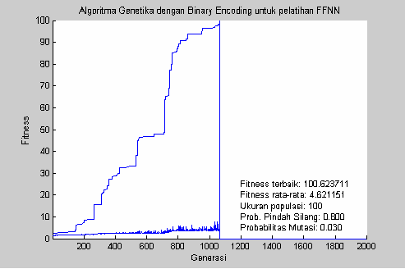
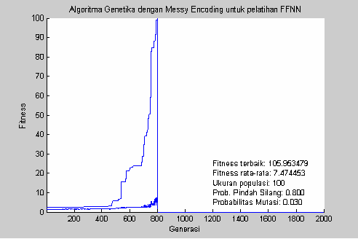
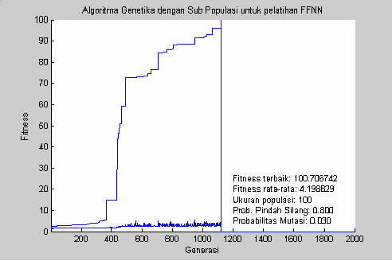
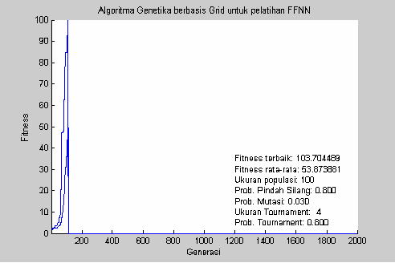

Slide 196
Grammatical Encoding
Otak manusia merupakan suatu komputer sangat kompleks yang terdiri dari sekitar 10¹¹ elemen komputasi (neurons).
Terdapat sekitar 10¹⁴ sampai 10¹⁵ koneksi antar neurons, atau sekitar 1000 sampai 10000 koneksi per neuron.
Jika setiap koneksi dikodekan ke dalam kromosom, maka informasi yang mengisi kromosom akan sekitar 10⁵ GB, dimana bobot-bobot sinaptik dikodekan menggunakan hanya 1 byte.
Tetapi, pada kenyataanya ukuran genome manusia hanya sekitar 3 GB.
Oleh karena itu para peneliti percaya bahwa pengkodean otak manusia bukanlah menggunakan pengkodean langsung, melainkan pengkodean prosedur dimana otak dibentuk.

Slide 197
Grammatical Encoding
Pada skema ini, kromosom dipandang sebagai kalimat yang diekspresikan menggunakan grammar (tata bahasa).
Ketika sebuah kalimat dibaca (kromosom didekodekan), maka individu dibangkitkan menggunakan grammar tsb.
Contoh: skema Kitano yang digunakan untuk mengkodekan ANN yang berisi maksimum 8 neurons

Slide 198
Skema Kitano

Slide 199
Skema Kitano

Slide 200
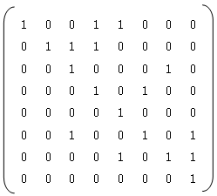
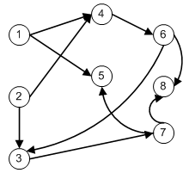
Skema Kitano
Demo Program

Slide 201
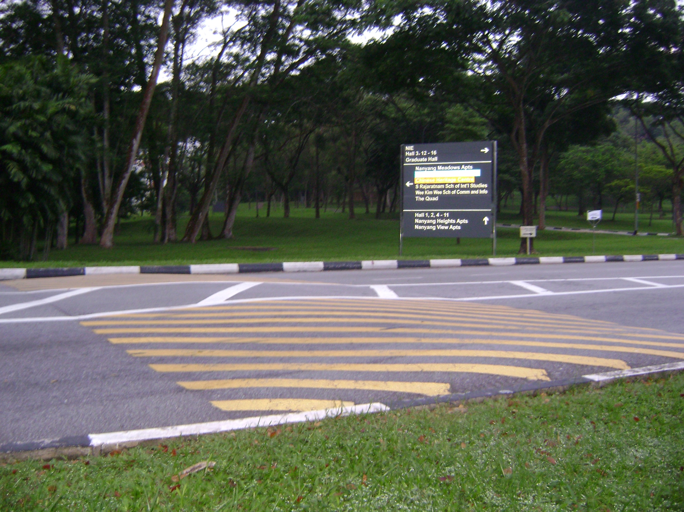
Question?

Slide 202
Evolution Learning?
Baldwin Effect (1896)
A new Factor of Evolution
Learning → mempercepat evolusi?
  Rusa (belajar) mempercepat larinya
  Harimau (belajar) mempertajam taringnya
  Dsb.

Slide 203
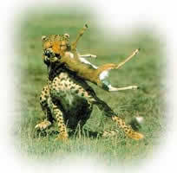
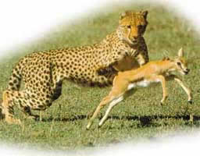
Evolution →Learning?
Learning →Evolution?
→

Slide 204
Hinton & Nowlan’s model (1987)
Kromosom: 20 gen biner
  5 gen bernilai 0
  5 gen bernilai 1
  10 gen bernilai ‘?’ (tidak diketahui 1 atau 0)
Misalkan
  Kromosom terbaik: 11111111110000000000
  Populasi: 1000 kromosom
  Setiap kromosom menebak gen ‘?’ → 1000 trials
  Fitness = 1 + ((19*n)/M)
    M = jumlah trial maksimum
    n = sisa trial

Slide 205
Contoh Populasi
Kromosom 1: 111???001?0100??????
Kromosom 2: 11111?????00000?????
Kromosom 3: 1111100000??????????
Kromosom 4: ?????0001111100?????
Kromosom 5: 00????00111110??????
…
Kromosom 1000: ?000??????0011???111
Kromosom target: 11111111110000000000

Slide 206
Operator Evolusi
Seleksi ortu : Roulette Wheel
Rekombinasi : satu titik
Mutasi Biner : terhadap gen 0 atau 1
Seleksi survivor : Generational replacement

Slide 207
Contoh Trial
Kromosom target 11111111110000000000
Kromosom 111???001?0100??????
Trial 1 11100000100100000011
Trial 2 11111000110100001111
Trial 3 11101000100100111100
…
Trial 1000 11111100100100000000

Slide 208
Rekombinasi
Satu titik potong
Parent 1 110?????????? | 0000000
Parent 2 111111111???? | 0??????
Offspring 1 110?????????? | 0??????
Offspring 2 111111111???? | 0000000

Slide 209
Mutasi Biner
Mutasi hanya untuk gen 0 atau 1 (tidak utk gen ?)
1 dimutasi menjadi o
o dimutasi menjadi 1
Kromosom 111111111????1000000
Hasil mutasi 111111111????0000000

Slide 210
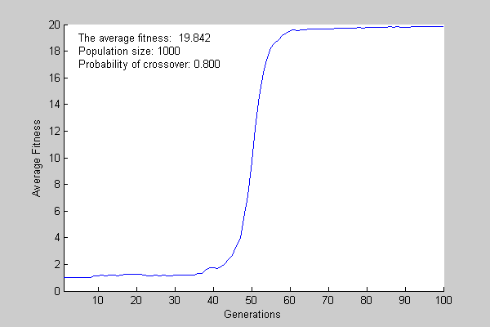
Evolusi → Learning?

Slide 211
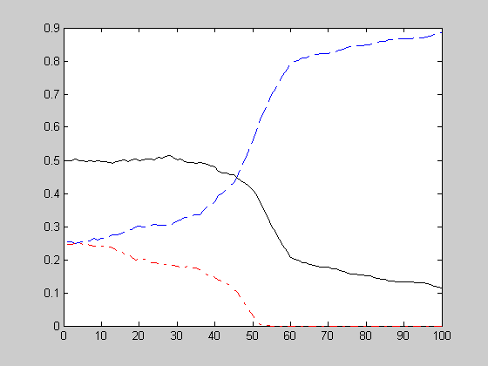
Dinamika Genotype
correct alleles
alleles ?
incorrect alleles

Slide 212
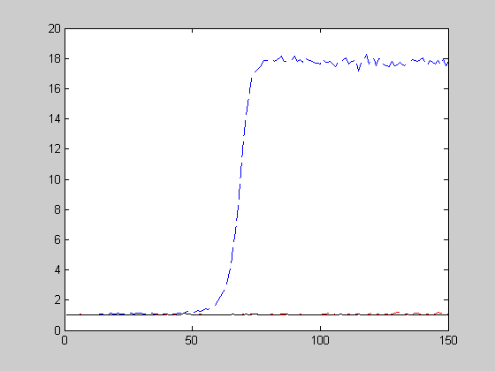
Pengaruh Mutasi
p_{m} = 0,01
p_{m} = 0,05
p_{m} = 0,1

Slide 213
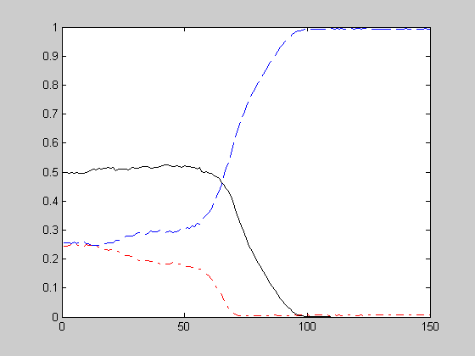
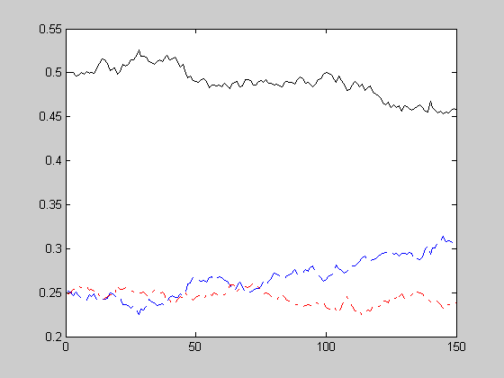
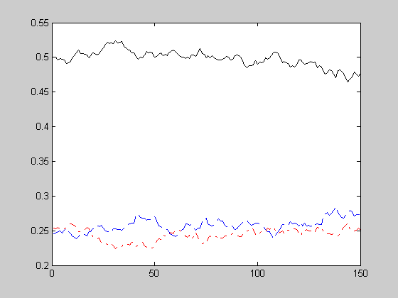
p_{m} = 0,01
p_{m} = 0,05
p_{m} = 0,1
correct alleles
incorrect alleles
alleles ?

Slide 214
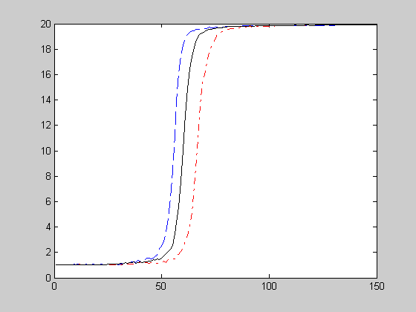
Jumlah Trials
500 trials
1000 trials
2000 trials

Slide 215
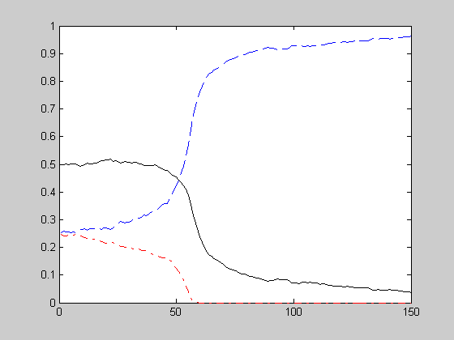
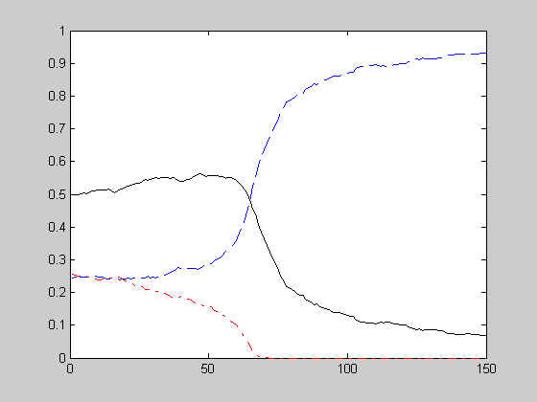
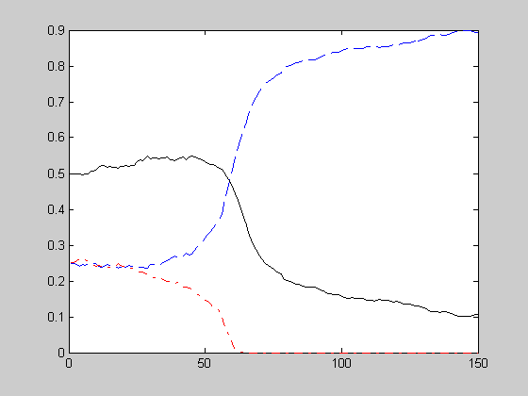
500 trials
1000 trials
2000 trials
correct alleles
incorrect alleles
alleles ?

Slide 217
correct alleles
incorrect alleles
alleles ?

Slide 219
correct alleles
incorrect alleles
alleles ?

Slide 220
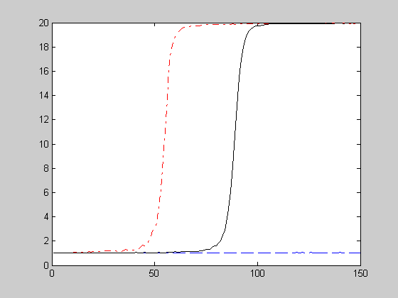
Ukuran Populasi
1000 individu
3000 individu
300 individu

Slide 221
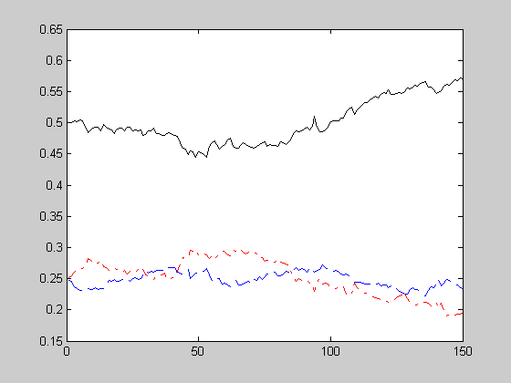
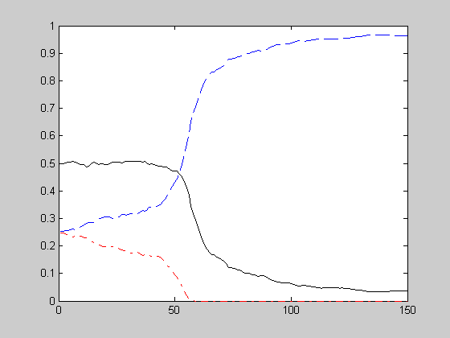
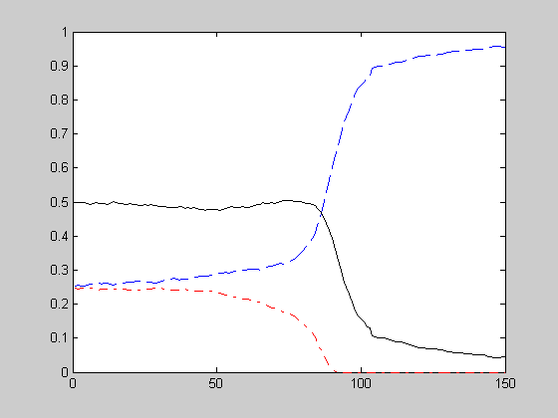
300 individu
1000 individu
3000 individu
correct alleles
incorrect alleles
alleles ?

Slide 222
Evolution →Learning?
Learning→Evolution?
→
Berlatih terus bisa mempercepat evolusi?

Slide 223
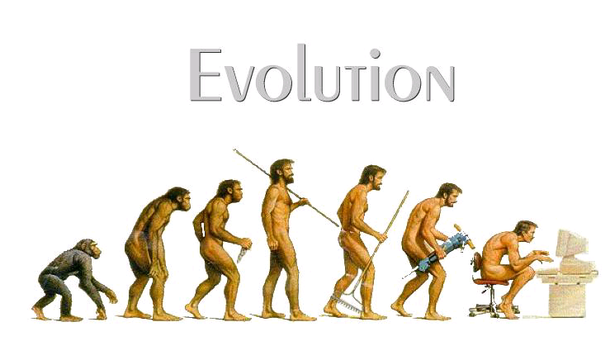
Makin Pintar?

Slide 224
Question?

Slide 225
Studi Kasus: Kromosom & Fitness
Optimasi Fungsi Kompleks
Graph Bisection
8-queens
Pemotongan bahan
Peramalan Data Time Series
Penjadwalan kuliah
Your problems

Slide 226
Untuk presisi 10⁻⁹ → Berapa bit?
Bisa menggunakan kromosom Integer atau Real?

Slide 227
Fungsi fitness
h = nilai fungsi yang diminimasi
a = bilangan kecil untuk menghindari pembagian dengan nol

Slide 228
Graph bisection
VLSI design
Task Scheduling
Parallel Scientific Computing
Graph →dua sub graph sama besar?
Minimasi busur terpotong

Slide 229
Graph bisection

Slide 230
Permutasi
Biner?
Integer?
Real?

Slide 231
Fungsi fitness
B = Jumlah busur yang terpotong
a = bilangan kecil untuk menghindari pembagian dengan nol

Slide 232
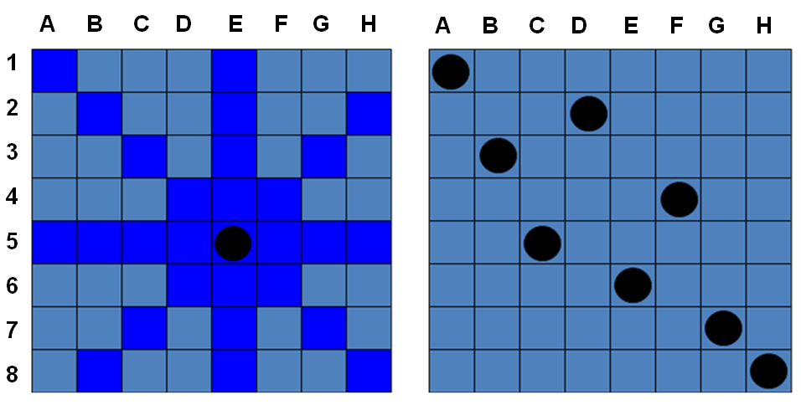
Masalah 8-queens

Slide 233
Permutasi
Biner?
Integer?
Real?

Slide 234
Fungsi Fitness
Q → adalah jumlah queen yang saling mengancam
a → bilangan yang diangap sangat kecil

Slide 235
Pemotongan bahan
Order potongan
11 cm
No. | Ukuran (cm²) | Jml
1 | 5 x 5 | 3
2 | 4 x 6 | 2
3 | 2 x 6 | 3
Awas !
Kertas ini mahal
Pola potongan yang memaksimasi order dan meminimasi sisa bahan?
15 cm
Kasus yang mirip:
Pemasangan Iklan

Slide 236
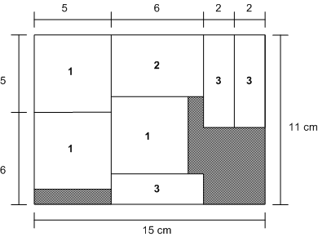
Pola pemotongan 1

Slide 237
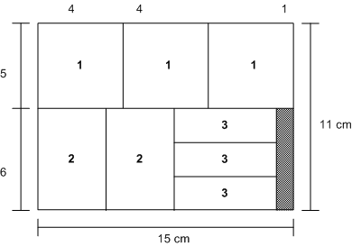
Pola pemotongan 2

Slide 238
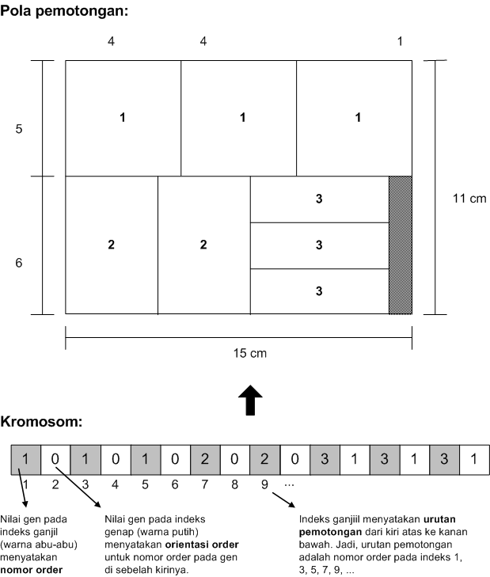
Kromosom lain?

Slide 239
Fungsi fitness
P = Permintaan (order) yang terpenuhi
S = Sisa bahan
a = Bilangan kecil untuk menghindari pembagian dengan nol

Slide 240
Pemotongan Bahan
Urutan posisi
  Dari kiri atas ke kanan bawah?
  Dari atas kiri ke bawah kanan?
  Acak → kromosom perlu posisi baris kolom
Bentuk potongan
  Segitiga
  Lingkaran
  Bintang
Bahan
  Kain
  Kulit
  Kaca

Slide 241
Peramalan Data Time Series
Tanggal | Penjualan (miliar rupiah)
14 Dec 2007 | 99,9573
13 Dec 2007 | 99,8459
12 Dec 2007 | 98,8708
11 Dec 2007 | 98,7480
10 Dec 2007 | 98,3897
09 Dec 2007 | 97,6780
08 Dec 2007 | 97,3797
… | …
… | …
… | …
03 Jan 2006 | 90,7597
02 Jan 2006 | 90,5770
01 Jan 2006 | 89,3897

Slide 242
Model Matematis

Slide 243
Kromosom
Real
Biner?
Integer?
Permutasi?

Slide 244
Fungsi Fitness
E → Tingkat Error (MAPE) untuk semua data histori.
a → bilangan yang diangap sangat kecil

Slide 245
Penjadwalan Kuliah
No | Kode MK | Pertemuan ke- | Kode Kelas | Jumlah mhs | Kode Dosen | Status dosen | JFA
1 | CS3143 | 1 | IF-33-01 | 40 | SBK | Dalam | Lektor
2 | CS2314 | 1 | IF-34-01 | 35 | TWG | LB | Guru Besar
3 | CS2314 | 2 | IF-34-01 | 35 | TWG | LB | Guru Besar
... | ... | ... | ... | ... | ... | ... | ...
400 | CS4923 | 2 | IF-32-03 | 17 | DSS | Dalam | Lektor

Slide 246
Kromosom
Kromosom lain?

Slide 247
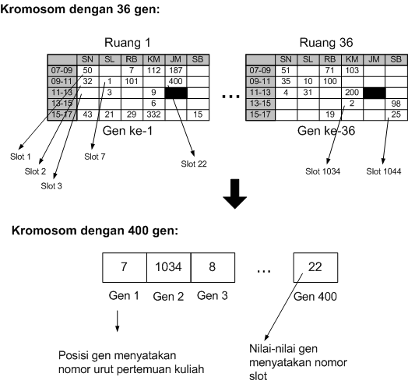

Slide 248
Batasan
Batasan | Nilai prioritas | Alasan
Tidak bentrok | 24 | Tidak bentrok merupakan suatu hard constraint (batasan keras) yang sebaiknya tidak dilanggar. Sehingga batasan ini lebih utama dibandingkan harus memenuhi permintaan dosen berjabatan akademik Guru Besar dan Lektor Kepala atau batasan-batasan yang lain. Misal batasan ini diberikan nilai prioritas sebesar 24. Kemudian, batasan permintaan dosen berjabatan akademik Guru Besar dan Lektor Kepala diberi nilai prioritas sebesar 12. Misalkan ketiga batasan yang lainnya diberikan nilai prioritas yang sama, yaitu 4.
Permintaan Guru Besar dan Lektor Kepala | 12
Permintaan Lektor dan Asisten Ahli | 4
Status Dosen | 4
Ruang Kuliah | 4

Slide 249
Pelanggaran Batasan
J_{a} = Jumlah jadwal pertemuan yang bentrok kali 24.
J_{b} = Jumlah jadwal yang tidak sesuai permintaan dosen berjabatan Guru Besar dan Lektor Kepala dikali 12.
J_{c} = Jumlah jadwal yang tidak sesuai permintaan dosen Lektor dan Asisten Ahli dikali 4.
J_{d} = Jumlah jadwal yang tidak sesuai ruang kuliahnya dikali 4.
J_{e} = Jumlah jadwal yang Tidak Sesuai Status dosen dikali 4.

Slide 250
Fungsi Fitness

Slide 251
Operator Evolusi?
Seleksi Ortu:
  Roullete Wheel, Tournament Selection, Ranking, Scaling, dst.
Rekombinasi
  Biner, Integer, Real, Permutasi, Gabungan dari rekombinasi tsb.
Mutasi
  Biner, Integer, Real, Permutasi, Gabungan dari rekombinasi tsb.
Seleksi Survivor
  Generational atau Steady State?
  Deterministik atau Probabilistik?
EAs Model
  Simple Vs Advanced?

Slide 252
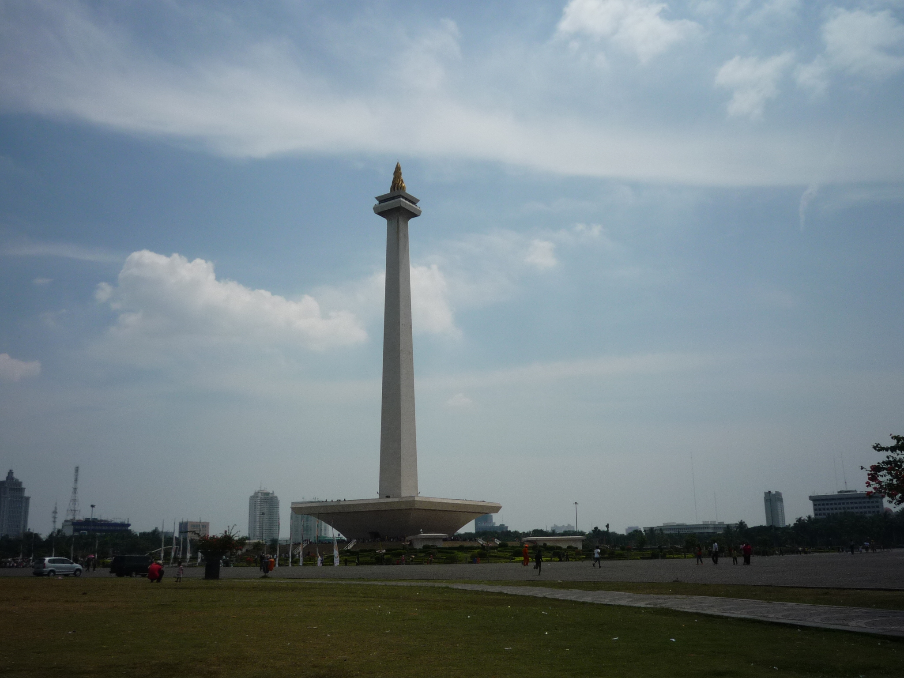
Question?
Your cases?

Slide 253
Question?

Slide 254
Kasus 1: Pengangkutan Barang
Diambil dari TA mahasiswa S1-Informatika IT Telkom angkatan 2006: Naufal Mikhdzam Ar Rozi (113061051)
Mengimplementasikan Algoritma Genetika untuk menemukan solusi optimal
Melakukan analisis terhadap sistem Algoritma Genetika yang telah dibangun
Dibangkitkan 3 studi kasus

Slide 255
No. | Properti | Keterangan
1. | ID Barang | Identitas dari suatu barang
2. | Panjang | Panjang barang (cm)
3. | Lebar | Lebar barang (cm)
4. | Tinggi | Tinggi barang (cm)
5. | Volume | Volume barang (cm³)
6. | Berat | Berat barang (kilogram)
7. | Kekuatan | Kekuatan barang terhadap beban yang menimpanya (kilogram). Apabila barang memiliki kekuatan 50 kg, maka barang tersebut dapat ditimpa oleh barang-barang dengan maksimal berat total barang yang menimpa adalah 50 kg.
8. | Tingkat Prioritas | Tingkat prioritas barang yang bernilai 1 sampai dengan 5. Tingkat prioritas tertinggi = 5.
9. | Jumlah sisi yang dapat dijadikan alas | Berapa jumlah sisi yang dapat dijadikan alas ketika barang diletakkan (Nilai = 1 sampai 6).
10. | Sisi-sisi yang dapat dijadikan alas | Sisi-sisi mana saja yang dapat dijadikan alas ketika barang diletakkan (Nilai = 1 sampai 6).

Slide 256
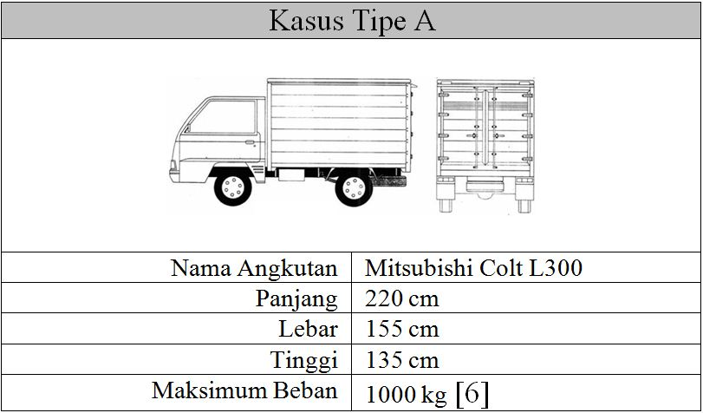

Slide 257
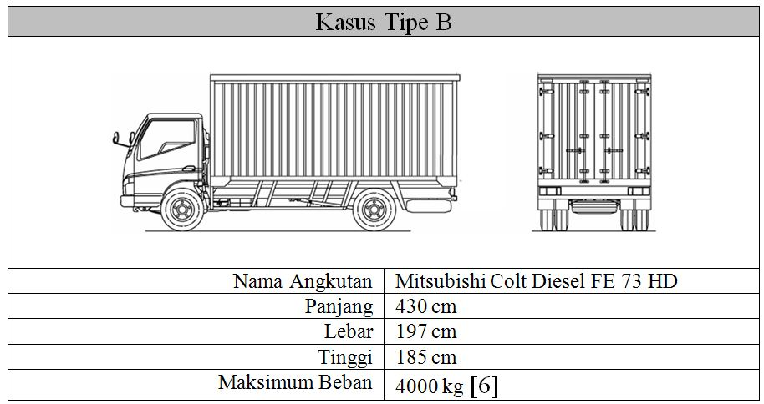

Slide 258
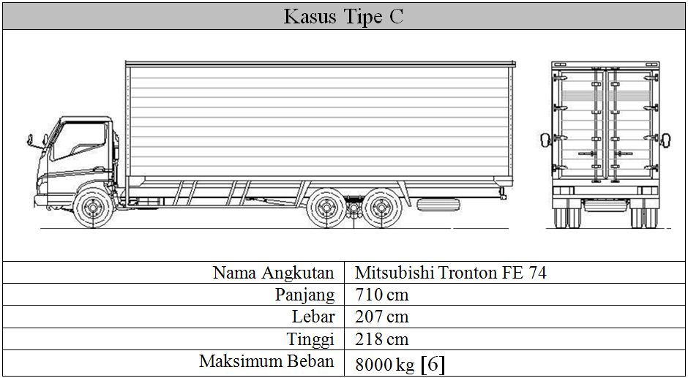

Slide 259
Representasi Kromosom
Bagian I | Bagian II | Bagian III
Bagian I: representasi permutasi yang menggambarkan urutan peletakan barang.
Bagian II: representasi integer yang menggambarkan sisi barang yang digunakan sebagai alas dalam peletakan.
Bagian III: representasi biner yang menggambarkan posisi sisi yang dijadikan alas yaitu horizontal atau vertikal

Slide 260
Peletakan barang
z
E
F
H
G
x
A
B
y
D
C

Slide 261
Penomoran sisi barang
No. Sisi | Sisi
1 | ABCD
2 | ABFE
3 | BCGF
4 | CDHG
5 | DAEH
6 | EFGH

Slide 262
Posisi peletakan: horizontal/vertikal
F
G
E
F
H
G
E
H
B
C
A
B
D
C
A
D
Horizontal
Vertikal

Slide 263
Individu Vs Kromosom
E
F
G
F
E
F
H
C
B
G
H
G
G
F
F
G
C
B
C
B
A
B
H
E
H
E
H
E
A
B
D
C
D
A
D
A
D
A
D
C
ID = 3
ID = 1
ID = 2
ID = 5
ID = 4
3 | 1 | 2 | 5 | 4 | 1 | 5 | 5 | 5 | 1 | 1 | 0 | 1 | 1 | 0

Slide 264
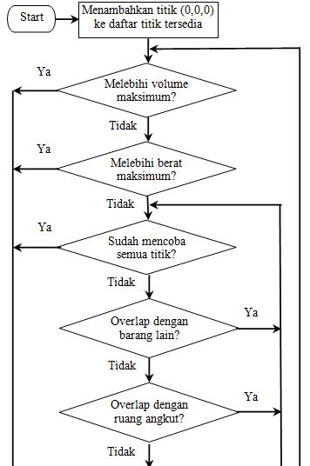

Pembangkitan kromosom

Slide 265
Fungsi Fitness
Value : Jumlah biaya dari barang-barang yang terangkut
Maximum Value : Jumlah biaya dari semua barang yang ada

Slide 266
Biaya pengiriman tiap kilogram untuk tiap tingkat prioritas
Tingkat Prioritas | Biaya (Rp/kg)
1 | 5000
2 | 8000
3 | 15000
4 | 25000
5 | 50000

Slide 267
Operator Evolusi
Seleksi Orangtua
  Tournament Selection
  Tournament size = 10% dari ukuran populasi
Rekombinasi
  Bagian I: order crossover
  Bagian II dan III: uniform crossover
Mutasi
  Bagian I: swap mutation
  Bagian II: creep mutation
  Bagian III: binary mutation
Seleksi survivor : Generational model dengan elitisme

Slide 268

Hasil Pengujian Kasus A
Fitness Terbaik 92.554

Slide 269

Visualisasi Kasus A

Slide 270

Hasil Pengujian Kasus B
Fitness Terbaik 84.920

Slide 271

Visualisasi Kasus B

Slide 272

Hasil Pengujian Kasus C
Fitness Terbaik 85.366

Slide 273

Visualisasi Kasus C

Slide 274
Analisa Performansi GA
Ruang Solusi
Ruang yang dijelajahi 150.000 calon solusi
Performansi GA
  Tipe kasus A: 92.554
  Tipe kasus B: 84.920
  Tipe kasus C: 85.366

Slide 275
Aplikasi GA
Scheduling problems
Chemistry chemical manufacturing
Medicine
Data mining and data analysis
Geometry
Finance and trade
Optimizing distributed protocol

Slide 276

Question?

Slide 277
Kesimpulan
Individu pada GA bisa menggunakan empat representasi berbeda: Biner, Integer, Real, dan Permutasi.
Operasi Seleksi Orang tua dan Seleksi Survivor tidak bergantung pada representasi individu.
Rekombinasi dan Mutasi harus dipilih sesuai dengan representasi individu.
Performansi GA bisa dibuktikan secara matematis meskipun masih sederhana dengan banyak asumsi dan pendekatan.
Advanced GA sesuai untuk masalah yang sangat kompleks.

Slide 278
Daftar Pustaka
[SUY08] Suyanto, 2008, Evolutionary Computation: Komputasi Berbasis “Evolusi” dan “Genetika”, penerbit Informatika Bandung.
[RAN88] Ranganathan, B. G, 1988, “Origins?”, Pennsylvania, The Banner Of Truth Trust.
[ADN07] Adnan Oktar, 2007, "Mekanisme Khayalan Teori Evolusi", www.evolutiondeceit.com/indonesian/keruntuhan3.php

